Slide 1

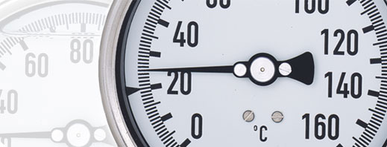
Docente Nelly Sora - Informática y tecnología
Instrumentos de medición
Grado 4° de primaria

Slide 2
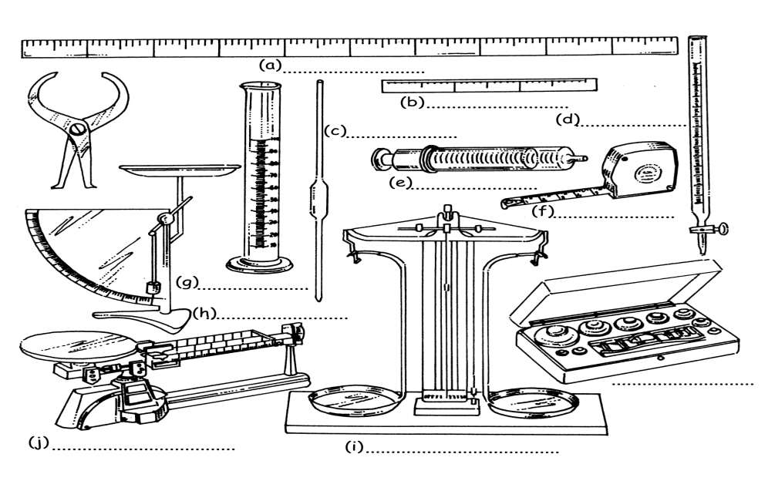
Docente Nelly Sora - Informática y tecnología
Instrumentos de medición
R: Un instrumento de medición es un elemento que tiene por función comparar magnitudes físicas aplicando un procedimiento de medición.
Ejemplo: Regla, balanza, termómetro, reloj, manómetro, etc.

Slide 3
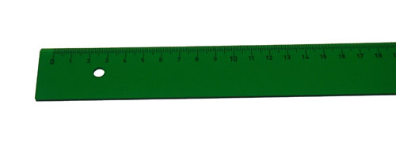
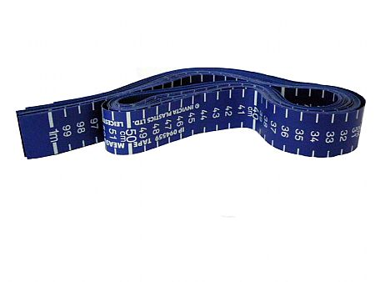
Docente Nelly Sora - Informática y tecnología
¿Qué tienen en común una regla (graduada) y una huincha de medir?
R: Que ambas miden longitud

Slide 4
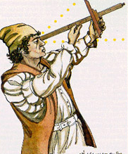
Docente Nelly Sora - Informática y tecnología
Los instrumentos de medición se pueden clasificar por la magnitud física a medir.

Slide 5
Docente Nelly Sora - Informática y tecnología
Por la magnitud física a medir.
¿Cuáles son las 4 magnitudes fundamentales más
utilizadas?
R: Las magnitudes más utilizadas son:
Masa
Longitud
Tiempo
Temperatura

Slide 6
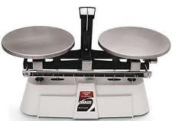
Docente Nelly Sora - Informática y tecnología
Por magnitud – masa.
¿Cuál es el instrumento que se utiliza para medir la masa? ¿Cómo efectúa la medición?
R: La masa se mide con una balanza.
La balanza es un tipo de palanca constituida por brazos análogos, la cual a través del equilibrio obtenido entre pesos de dos elementos permite la medición de masas.

Slide 7
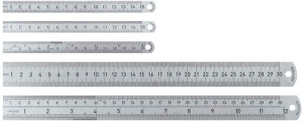
Docente Nelly Sora - Informática y tecnología
Por magnitud – longitud.
¿Cuál es el instrumento que utiliza un estudiante para medir longitudes? ¿Qué características tiene?
R: El instrumento más utilizado por los estudiantes para medir longitudes es la regla graduada: este es un instrumento de forma rectangular y plana, dividido o graduado en una determinada unidad de longitud (pulgadas, centímetros, milímetros, pies, etc.).

Slide 8
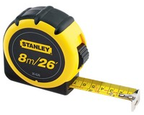
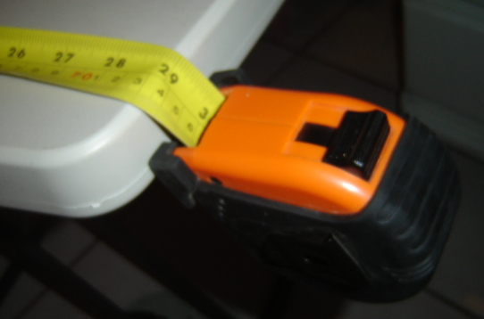
Docente Nelly Sora - Informática y tecnología
Por magnitud – longitud.
Cinta métrica o flexómetro: es un instrumento de medida conocido también como huincha de medir y consiste en una cinta metálica flexible graduada y se puede enrollar, haciendo que el transporte sea más fácil. Con este instrumento se pueden medir líneas y superficies contornos curvas.

Slide 9
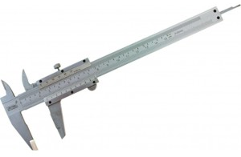
Docente Nelly Sora - Informática y tecnología
Por magnitud – longitud.
¿Cuál es el instrumento que utiliza un técnico para medir pequeñas longitudes, por ejemplo el diámetro de un perno?
R: El pie de metro o pie de rey
es insustituible para medir con precisión dimensiones de objetos relativamente pequeños como pernos, tuercas, tornillos, orificios, etc…

Slide 10
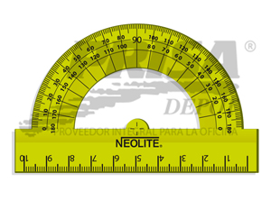
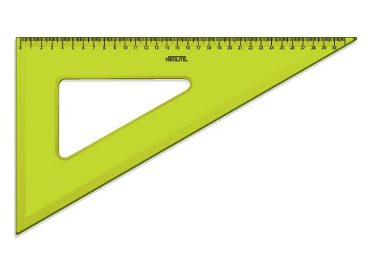
Docente Nelly Sora - Informática y tecnología
Observación (continuación).
¿Cuál es el instrumento que utiliza un estudiante para medir ángulos?
R: Para medir ángulos un estudiante utiliza una escuadra
o un trasportador.

Slide 11
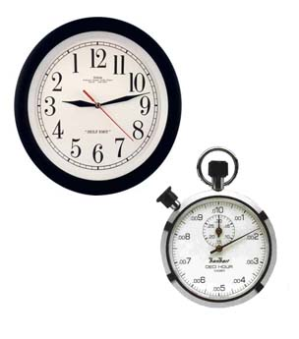
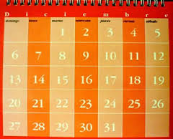
Docente Nelly Sora - Informática y tecnología
CLASE VIRTUAL 11 DE AGOSTO
Por magnitud – tiempo.
¿Qué instrumentos se utilizan cotidianamente para medir el tiempo?
R: Los instrumentos de medición de tiempo más comunes son el reloj, el cronómetro y el calendario.

Slide 12
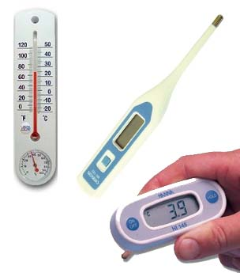
Docente Nelly Sora - Informática y tecnología
Por magnitud – temperatura.
¿Cuál es el instrumento más utilizado para medir temperatura? ¿Cuáles son sus características principales.
R: El más común es el termómetro.
Realiza la medición, tomando contacto con la sustancia.

Slide 13
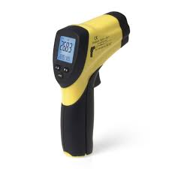
Docente Nelly Sora - Informática y tecnología
Instrumentos de medición – Clasificación.
Por magnitud – temperatura.
En mecánica el instrumento más común
para medir la temperatura se conoce
como pirómetro.
Éste se caracteriza por medir altas temperaturas y realiza la medición sin tomar contacto con la sustancia. Suele medir temperaturas que superan los 500 grados Celsius.

Slide 14

Docente Nelly Sora - Informática y tecnología
Instrumentos de medición para la masa:
balanza
báscula
Instrumentos de medición para el tiempo:
reloj
calendario
cronómetro
Instrumentos para medir la longitud:
Cinta métrica
Regla graduada
Calibre
micrómetro
Instrumentos para medir ángulos:
Transportador
Instrumentos para medir la temperatura:
termómetro
pirómetro

Slide 15
?
Gracias

